Slide 1
Флаг и герб Российской Федерации
Выполнил ученик 7«В» Класса Веске Арсений

Slide 2
Флаг Российской Федерации
Флаг России — один из официальных государственных символов Российской Федерации. Представляет собой прямоугольное полотнище из трёх равновеликих горизонтальных полос: верхней — белого, средней — синего и нижней — красного цвета. Отношение ширины флага к его длине составляет 2:3.

Slide 3
Флаг Российской Федерации: Цвета
Цвета теперь чаще трактуют так: Белый — мир и чистота Синий — вера и постоянство Красный — энергия, сила и кровь, которая была пролита за Отечество.

Slide 4
Флаг Российской Федерации: История
Впервые гербовые цвета были официально обозначены при императрице Екатерине I — в указе Сената от 11 (22) марта 1726 года об изготовлении новой Государственной печати российский герб описывался как «орёл чёрный с распростёртыми крыльями в жёлтом поле».

Slide 5
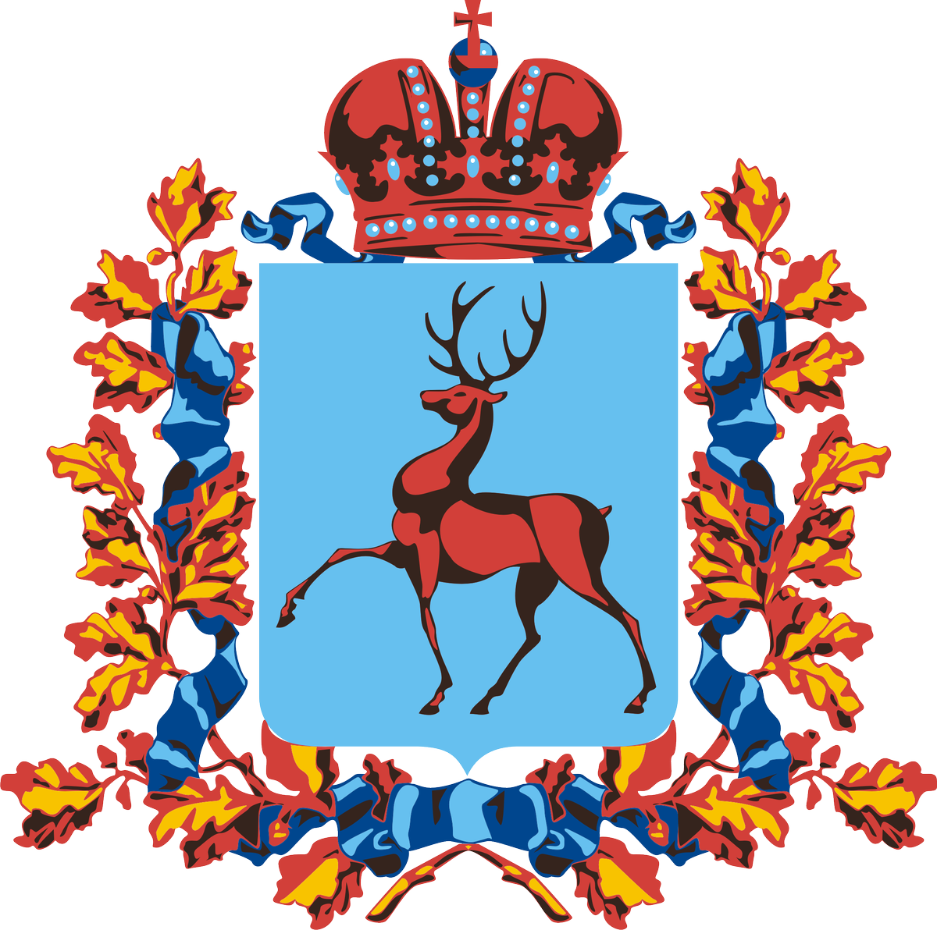
Герб Российской Федерации
Герб — эмблема, геральдический символ, составленный и употребляемый по правилам геральдики, служащий для отличия семьи, рода; населённого пункта, города, территории, государства, межгосударственного объединения) от других и отображающий основные заслуги владельца.
Герб России Герб Нижегородской области

Slide 6
Герб Российской Федерации: Описание
Государственный герб Российской Федерации представляет собой четырехугольный, с закругленными нижними углами, заостренный в нижней части красный геральдический щит с золотым двуглавым орлом, поднявшим вверх расправленные крылья. Орел увенчан двумя малыми коронами и над ними — одной большой короной, соединенными лентой. В правой лапе орла — скипетр, в левой — держава.

Slide 7
Герб Российской Федерации: История
Самое первое из сохранившихся достоверных свидетельств использования двуглавого орла в качестве символа Московского государства — великокняжеская печать Ивана III Васильевича, скрепившая жалованную грамоту 1497 года
При царе Петре I российский государственный герб видоизменился: щиток с всадником - драконоборцем, которого сам государь называл «святым Егорием» (святым Георгием), на груди двуглавого орла стал окружаться цепью ордена Святого Андрея Первозванного.
В начале 1919 года художник Г. А. Ильин, преобразовал герб оставив на нём державу и цепь ордена Святого Андрея Первозванного, при этом заменив короны и скипетр на крест и меч.

Slide 8
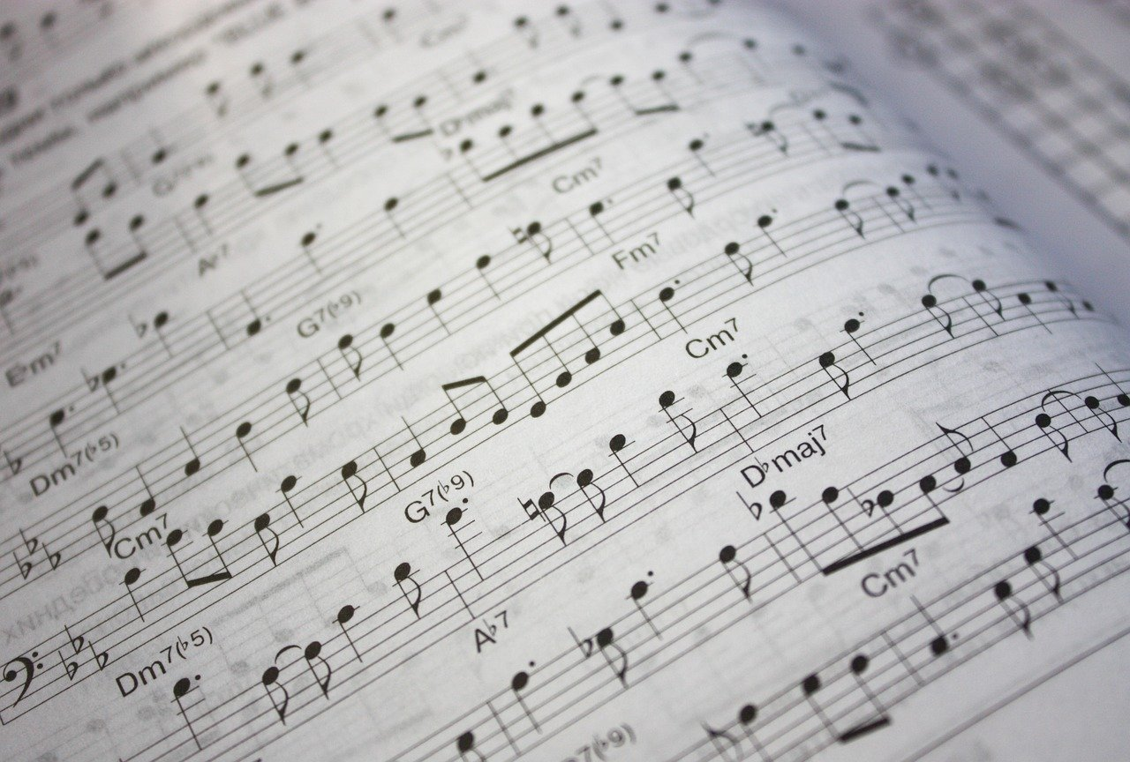
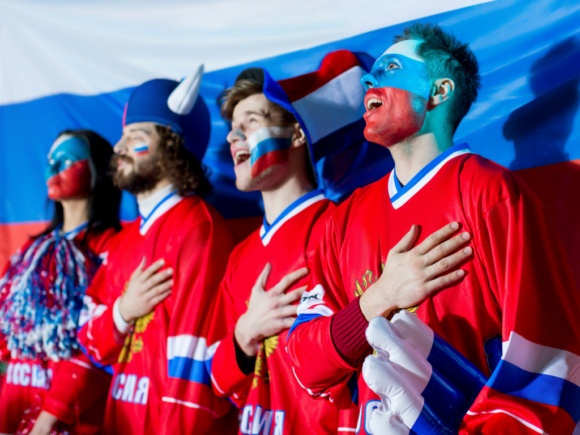
Гимн Российской Федерации
Песня, являющаяся одним из видов национальных символов, наряду с флагом и гербом, песня, восхваляющая и прославляющая кого-либо или что-либо.

Slide 9
Гимн Российской Федерации: Текст
Россия — священная наша держава, Россия — любимая наша страна. Могучая воля, великая слава — Твоё достоянье на все времена!
Славься, Отечество наше свободное, Братских народов союз вековой, Предками данная мудрость народная! Славься, страна! Мы гордимся тобой!
От южных морей до полярного края Раскинулись наши леса и поля. Одна ты на свете! Одна ты такая — Хранимая Богом родная земля!

